Slide 1
QuickNote
Timothy Hill, Daniel Peters

Slide 2
Inhaltsverzeichnis
Das Team
Das Projekt
Risiken
Stärken und Schwächen
Aufgetretene Schwierigkeiten
Technologien
Arbeitsablauf
Das Produkt
Fazit

Slide 3
Das Team The NoteMasters

Slide 4
Das Projekt
Notizentool
Erstellen von Notizen
Nutzer sollen sich registrieren können
Notizen sollen in Datenbank gespeichert werden
Notizen Können mittels drag and drop organisiert werden

Slide 5
Risiken
Zeitmanagement
Grosse Konkurrenz

Slide 6
Stärken und Schwächen
Schwächen
Fehlendes KnowHow
Mangelhafte Kommunikation
Stärken
Agiles Team

Slide 7

Aufgetretene Schwierigkeiten
Kommunikation in Team mangelhaft = Arbeiten wurden nicht erledigt
Ziele nicht ganz Realistisch = Zeitdruck
Ungenaue Risikomatrix = Risiken wurden nicht rechtzeitig erkannt

Slide 8
Technologien
Projektmanagement
Github
Programmiersprachen
JavaScript
PHP
Frameworks & libraries
Jquery
Bootstrap
Datenbank
MySQL

Slide 9
Warum diese Technologien?
Auf den meisten Hosting Server verfügbar.
Grosse Community = viele Ressourcen.

Slide 10
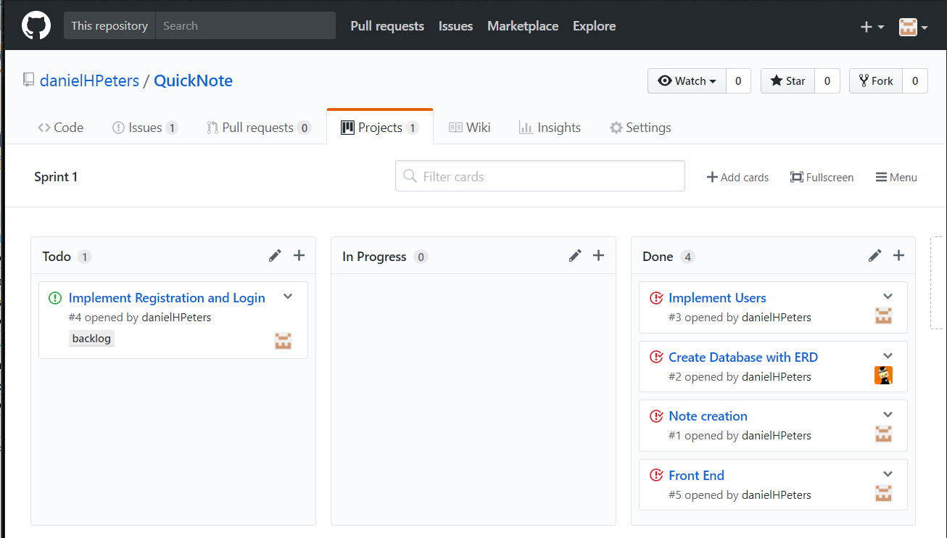
Projektmanagement

Slide 11
Projektmanagement
Methode: Scrum
Tool: GitHub Projects
Meilensteine: GitHub Milestones
Tasks: GitHub Issues

Slide 12
Arbeitsablauf

Slide 13
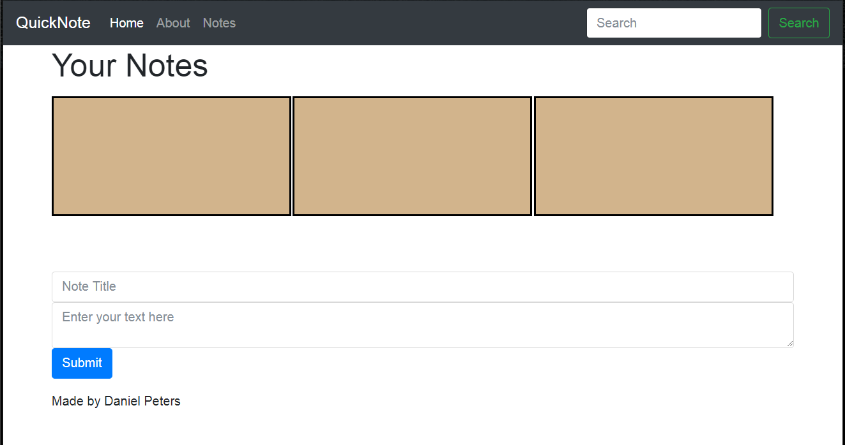
Das Produkt

Slide 14
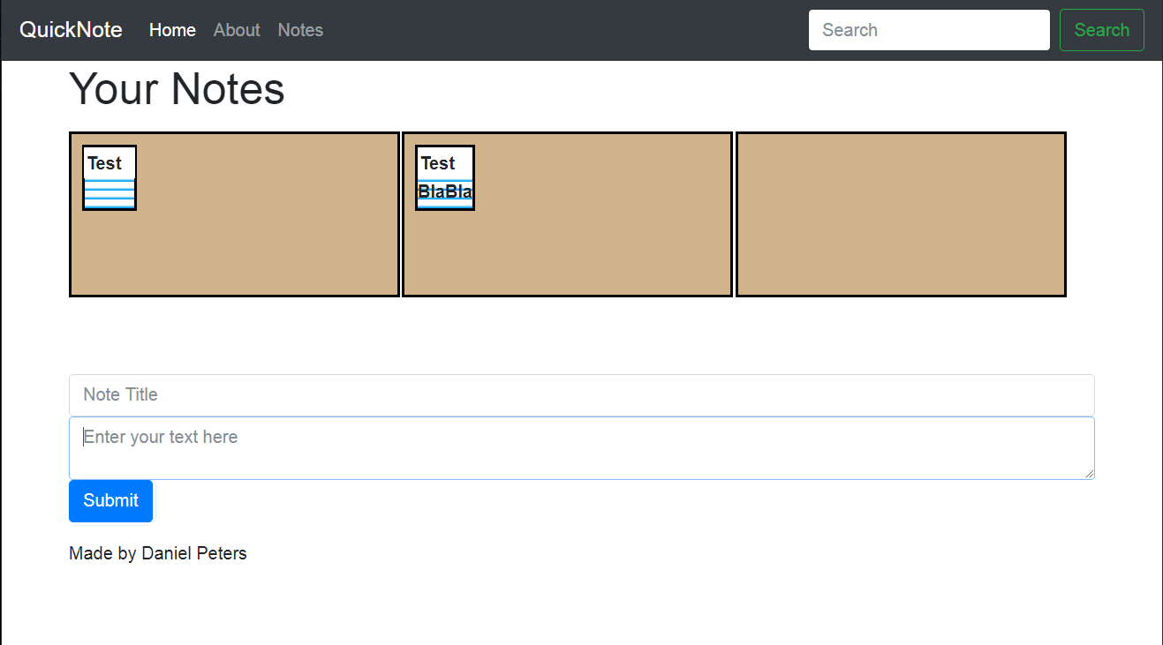
Das Produkt

Slide 15
Fazit
Was war gut.
Wir lernen aus Fehlern
Was ging weniger gut
Kommunikation mangelhaft
Meilensteine Konnten nicht immer eingehalten werden.

